Slide 1
软件工程实践 (SEP)
2023-秋季学期
1: 回顾 & Qlink Project & QT生成游戏地图
Teacher: Dong Du

Slide 2
课程
欢迎大家回到 SEP！
SEP23-秋季的基本信息：
教师：杜冬冬、董明凯
助教：薛振梁、董一源、田秋林、彭冠文
周三下午14:00-15:40, 软院3-101教室（3-107教室作为补充）

Slide 3
课程
欢迎大家回到 SEP！
本学期的内容: 围绕QT/C++的编程练习
Project-1: QLink (国庆后答辩，暂定：10.14—10.15)
编程练习小作业: 回溯与递归、Debug等 (3个，具体情况待定)
上机考试（学期后期）
Project-2: QBasic解释器（学期莫答辩，暂定16周）
补修的同学 (上学期没有参与SEP的同学)，需要完成上学期发布的4个Lab，相关的DDL会延
最终成绩：上学期的Lab（1-4） + 本学期分数 + 平时分

Slide 4
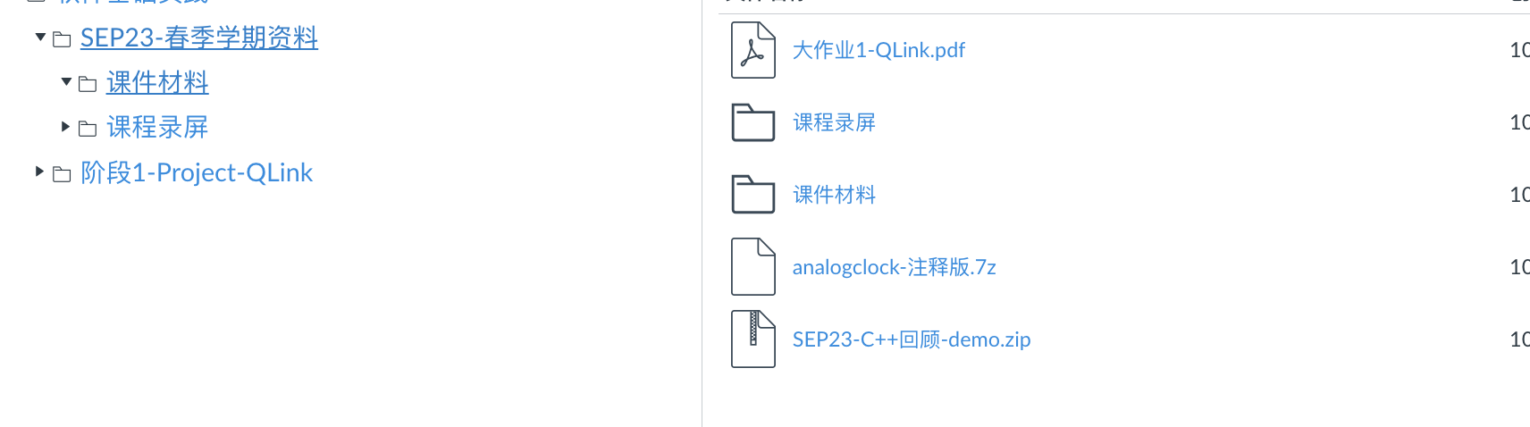
课程
补修的同学可以在Canvas上查看上学期的课件
考虑还需要完成本学期的作业，上学期的4个Lab的DDL会放得较宽
但是一定要尽早开始做！

Slide 5
今天的内容
回顾: QT GUI编程
Project-1: Qlink
QT绘制Qlink中的地图

Slide 6
回顾: QT与GUI编程
详细内容请见：OC上的课程主页->单元->QLink-> Project1-Qlink大作业

Slide 7
GUI 编程
前提: 如果QT环境还没有配置好的，尽早联系助教去沟通环境的配置
GUI编程：通常是事件驱动的 (Event-driven)
当发生某个事件的时候，程序对事件进行相应的处理（调用处理函数）
例子: 在淘宝上，当我们点击购买时，淘宝应用弹出对应的付款界面
什么是事件？
可以简单地理解为我们的应用能够感知到的外界的变化
对于基于QT的GUI应用而言，事件包括:
计时器、键盘按键、鼠标点击等
什么是处理函数?
开发者自己写的，针对具体的应用逻辑在事件发生的时候做的操作
比如上面的例子里，淘宝的开发者对应点击购买的处理是：弹出窗口

Slide 8

GUI 编程的大体框架
阶段1：
①准备基本的界面内容（比如形状，图片，按钮等）
②把这个界面上的内容和对应的事件进行绑定
int main() {
// 准备一些基本的界面 prepare_display(); // 为事件绑定处理函数，这部分往往和准备界面是混在一起的 // 这里单独提出来，主要是为了突出事件和处理函数的重要性
bind_handlers_to_events();
// 开始进入主循环，只要程序不退出，该循环不会退出
for (;;) {
// 等待一个事件发生 event = wait_for_event(); // 获取绑定在该事件上的处理函数 handlers = get_handlers(event); // 调用这些绑定在事件上的处理函数
for (handler in handlers) {
handler();
}
}
return 0;
}
阶段2：
进入一个循环，如果有事件发生，就执行对应的处理函数，
如果没有，就不做操作

Slide 9
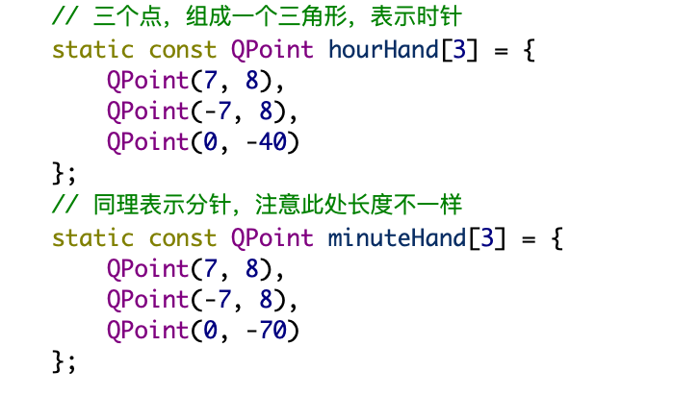
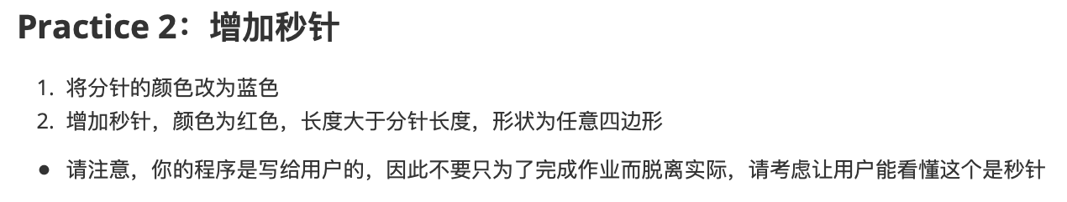
QT GUI编程 阶段1：绘图
请大家下来后自己自己阅读analogclock.cpp中的代码及其注释来学习analog clock中的基本图形的绘制

Slide 10
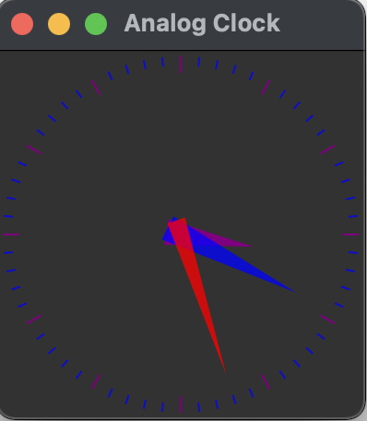
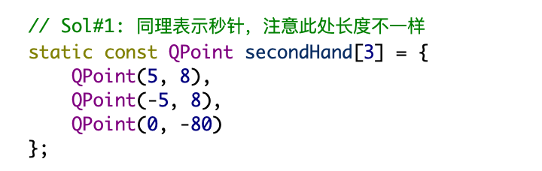
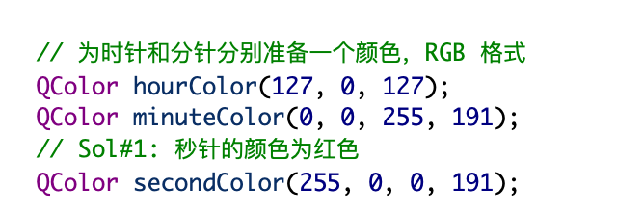
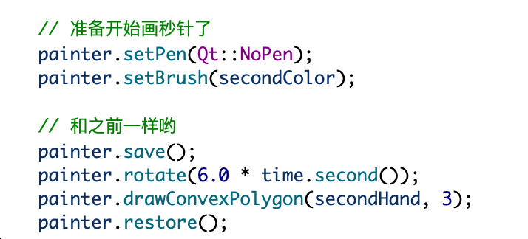
QT GUI编程 阶段1：绘图 （3）
怎么增加一个秒针（如右图的红色）
仿照分针和时针去绘制秒针的三角形基本图形（以及配置的颜色）
在paintEvent中实现
涉及到的QT中的基本类型: QPoint表示一个点，Qcolor表示QT中的颜色（RGB+Alpha)，Qpainter类似一个画笔
用三个点来表示秒针，长度控制得比分针长
将分针修改为蓝色，秒针为红色
根据当前的时间来旋转位置，绘制

Slide 11
QT GUI编程 阶段1：绘图 （4）
在样例代码中看到没见过的类怎么办呢？该怎么去学习QT提供的类和方法呢？
善用QT IDE的Context Helper

Slide 12
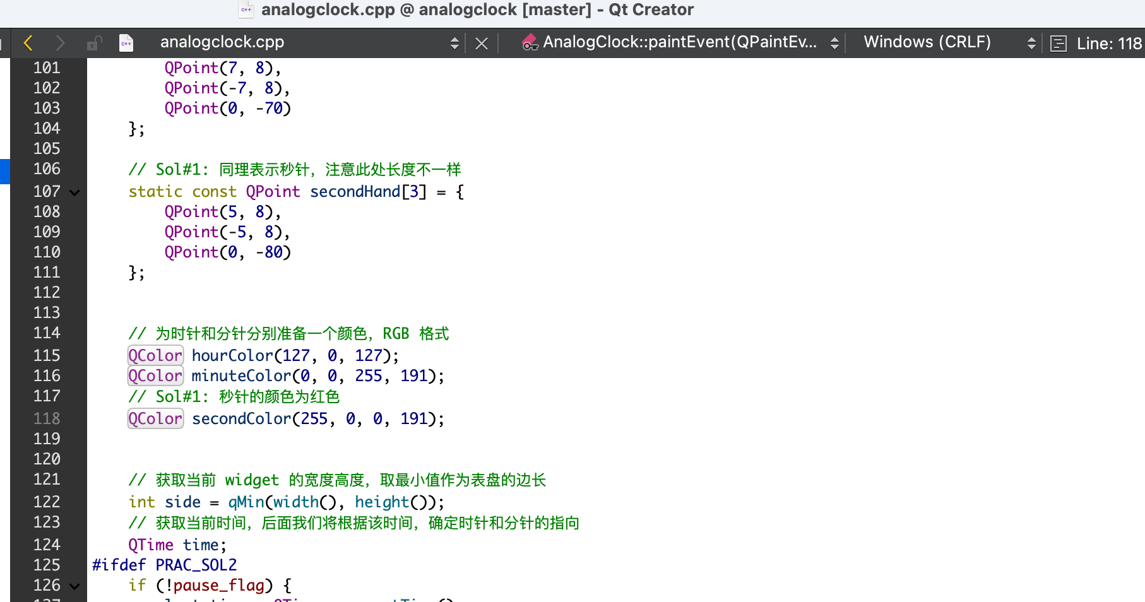
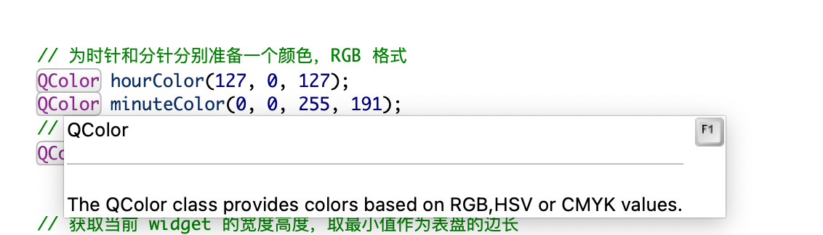
QT GUI编程 阶段1：绘图 （4）
在样例代码中看到没见过的类怎么办呢？该怎么去学习QT提供的类和方法呢？
善用QT IDE的Context Helper
（1）怎么快速知道这里的QColor的定义是什么意思呢？
把鼠标移动到Qcolor上

Slide 13
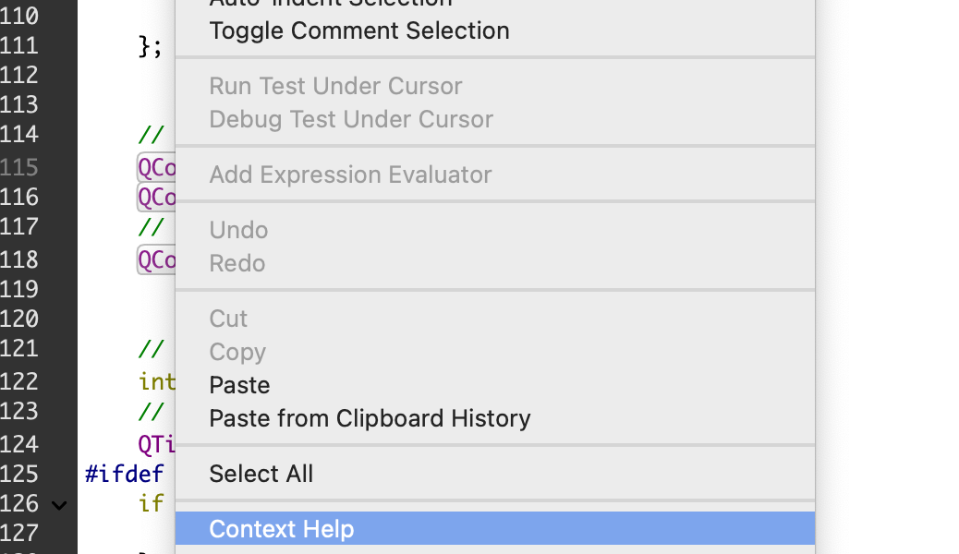
QT GUI编程 阶段1：绘图 （4）
在样例代码中看到没见过的类怎么办呢？该怎么去学习QT提供的类和方法呢？
善用QT IDE的Context Helper
（2）右键Qcolor选择Context Help

Slide 14
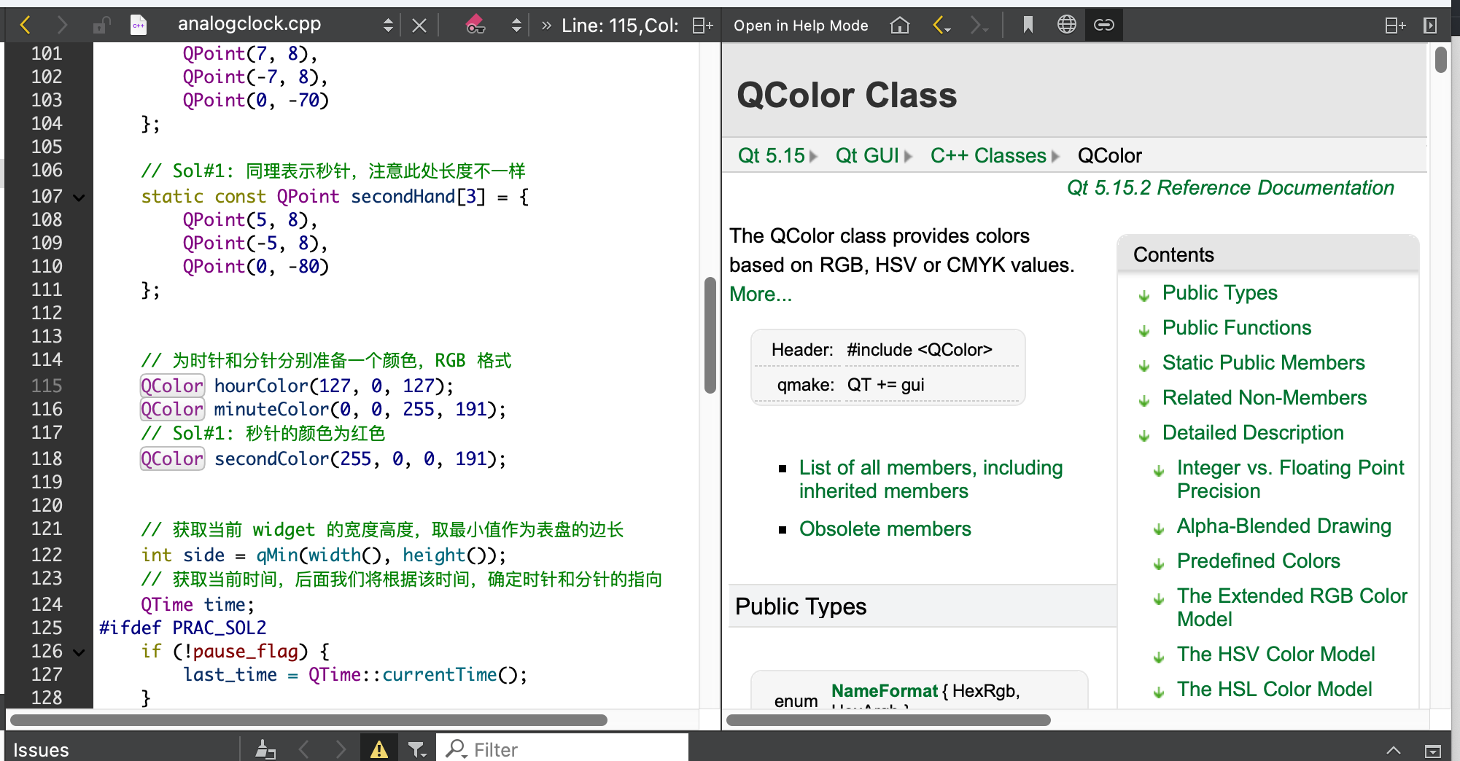
QT GUI编程 阶段1：绘图 （4）
可以看到这里会列出Qcolor的完整的类的定义的说明和它对应的方法
在样例代码中看到没见过的类怎么办呢？该怎么去学习QT提供的类和方法呢？
善用QT IDE的Context Helper
（2）右键Qcolor选择Context Help

Slide 15
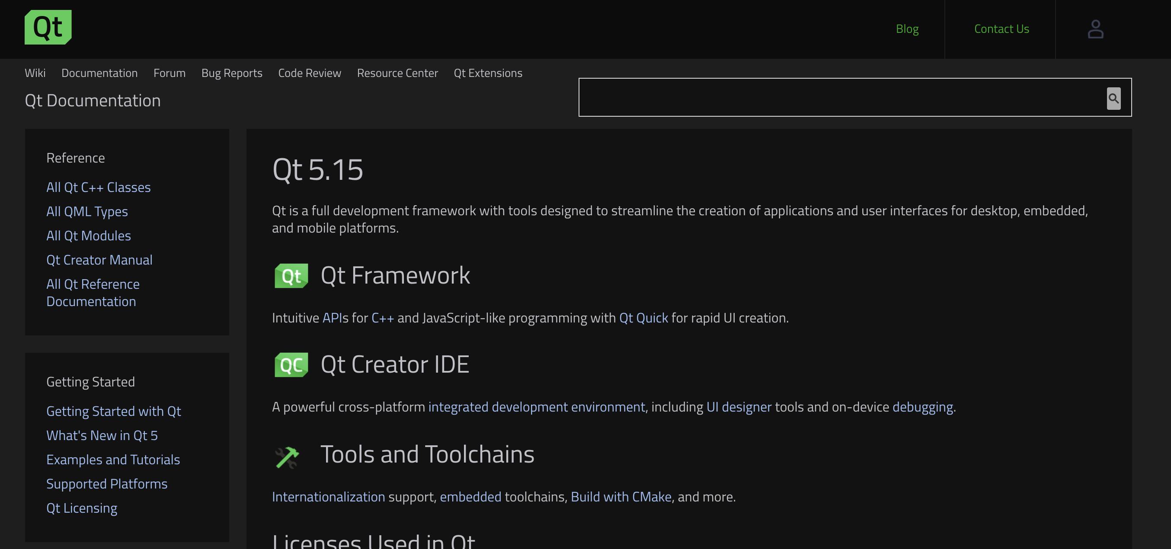
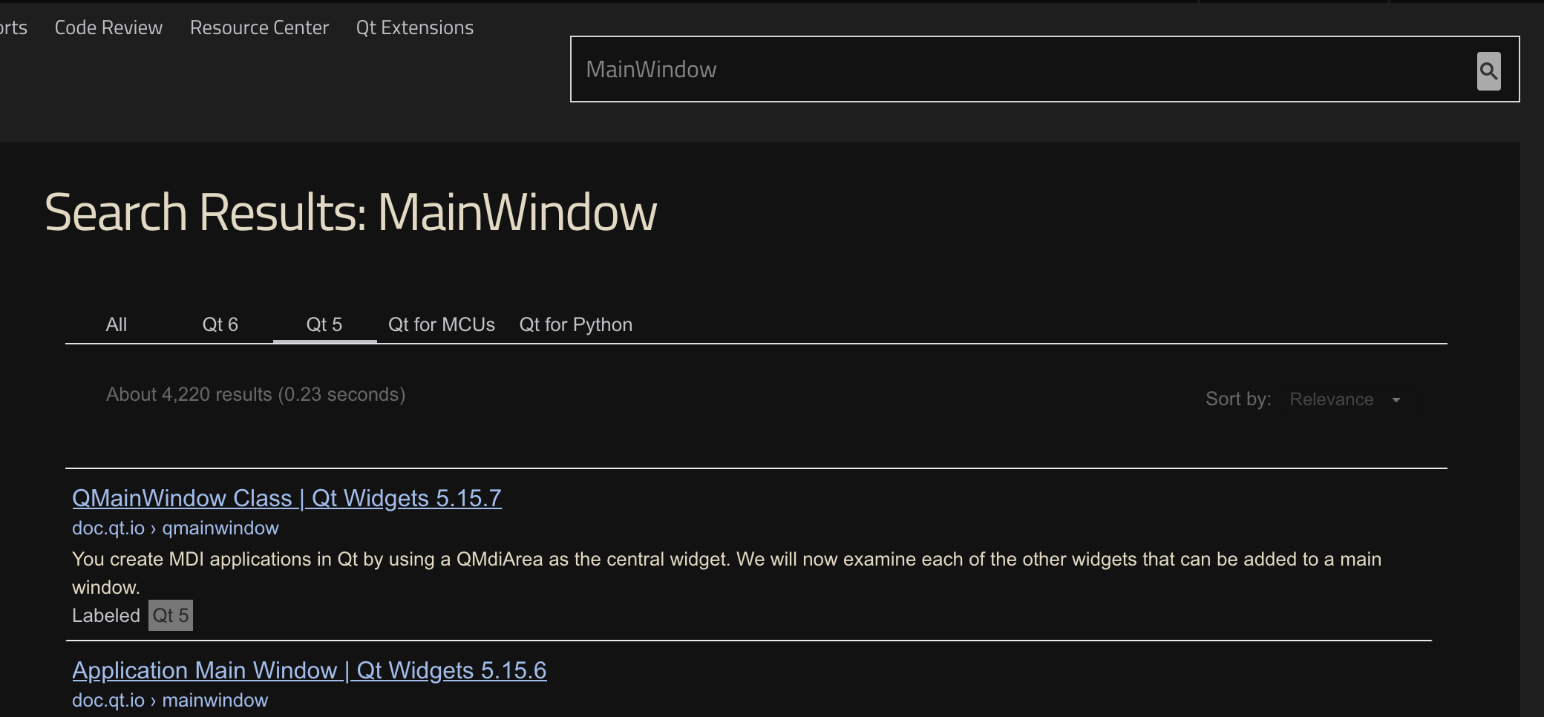
代码里面出现了没见过的类/方法?
搜索MainWindow
（比较）偷懒的方法
百度、Google、Bing查一下有没有讲解
直接不查，根据名字去猜测
通过代码的效果去猜类和方法的意思
有些时候还是挺有用的/但是不能一直这么用
（比较）正统的方法
查官方文档/手册
QT: https://doc.qt.io/
QT-5的：https://doc.qt.io/qt-5/

Slide 16
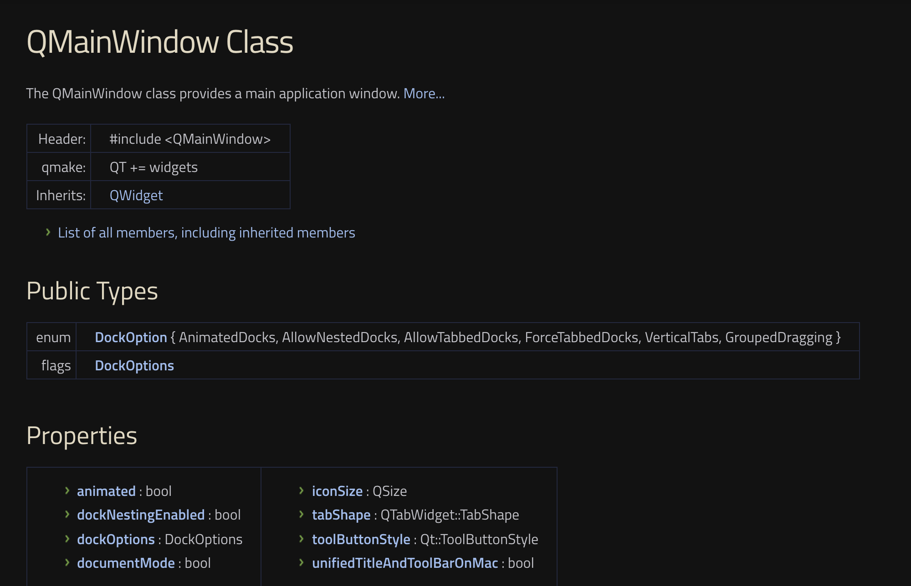
代码里面出现了没见过的类/方法?
搜索MainWindow
（比较）偷懒的方法
百度、Google、Bing查一下有没有讲解
直接不查，根据名字去猜测
通过代码的效果去猜类和方法的意思
有些时候还是挺有用的/但是不能一直这么用
（比较）正统的方法
查官方文档/手册
QT: https://doc.qt.io/
QT-5的：https://doc.qt.io/qt-5/
QMainWindow类的介绍，里面的方法的介绍，成员等都有

Slide 17
QT GUI编程 阶段2：事件绑定与处理
QT会根据绑定的事件来自动调用对应的处理函数，所以核心是我们需要绑定哪些事件，以及他们的处理函数

Slide 18
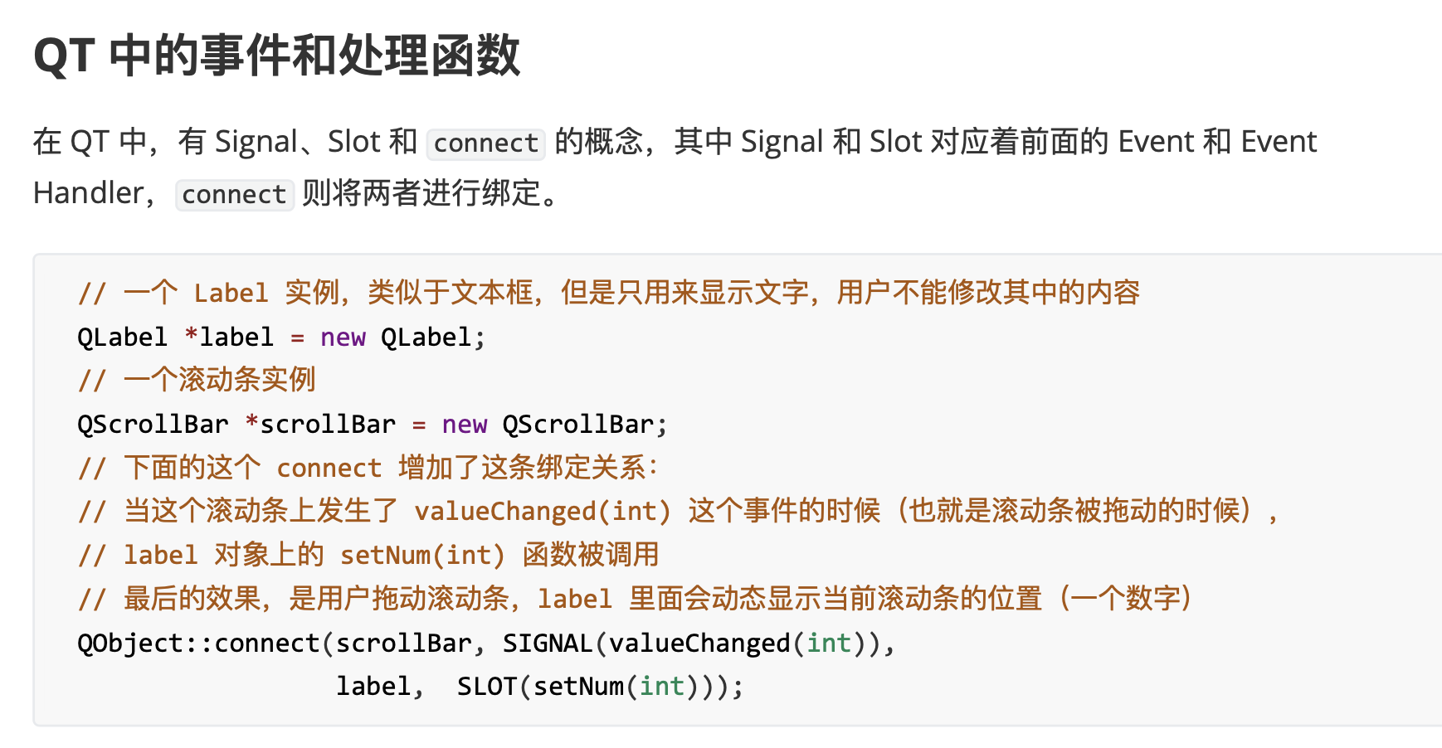
QT GUI编程 阶段2：事件绑定与处理
QT会根据绑定的事件来自动调用对应的处理函数，所以核心是我们需要绑定哪些事件，以及他们的处理函数
关键是这里的connect函数

Slide 19
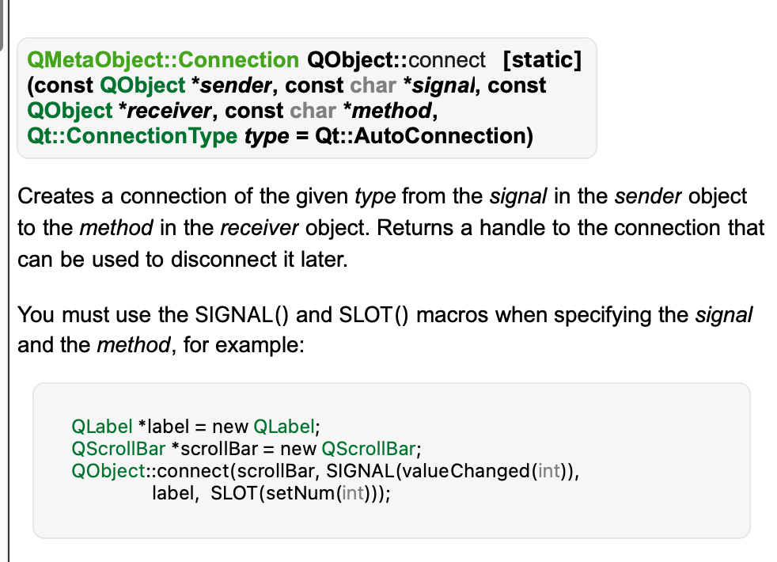
QT GUI编程 阶段2：事件绑定与处理
QT会根据绑定的事件来自动调用对应的处理函数，所以核心是我们需要绑定哪些事件，以及他们的处理函数
简单理解，一个sender发送了一个sender相关
的event给一个receiver，这个receiver调用了
一个对应的自己函数来处理收到的事件

Slide 20
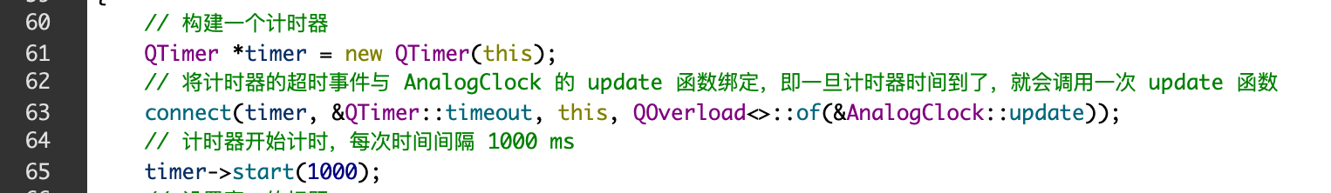
QT GUI编程 阶段2：绑定事件之计时器
AnalogClock中用到了第一个事件：计时器
每个确定的时间会触发一个时间，时间是由我们来指定的
Qtimer负责产生时间，是connect里的sender
Start表示每隔1000ms，timer会出现一个timeout的事件，其会触发上面的AnalogClock类的update的方法（最终触发paintEvent)

Slide 21
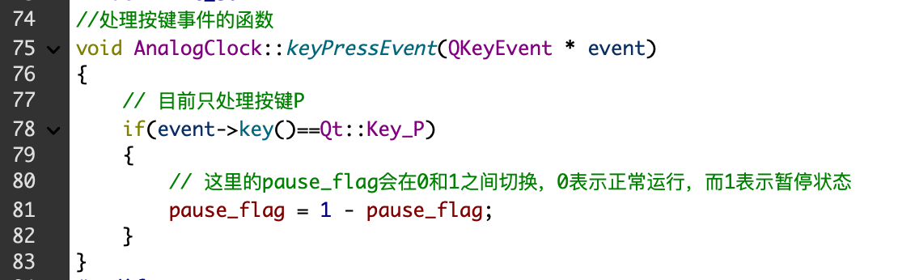
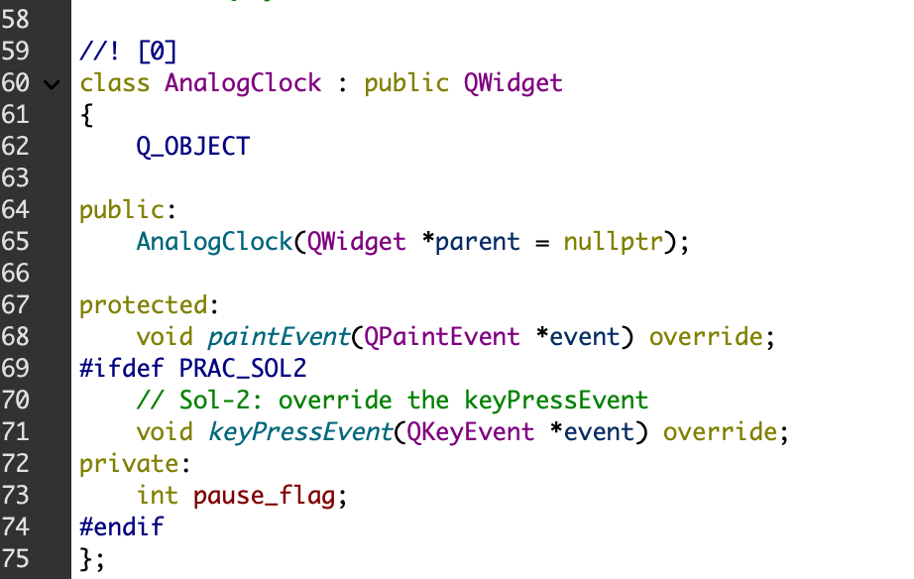
QT GUI编程 阶段2：绑定事件之按键
Practice 3 中的按键怎么处理呢？
通过override keyPreesEvent这个函数来实现

Slide 22
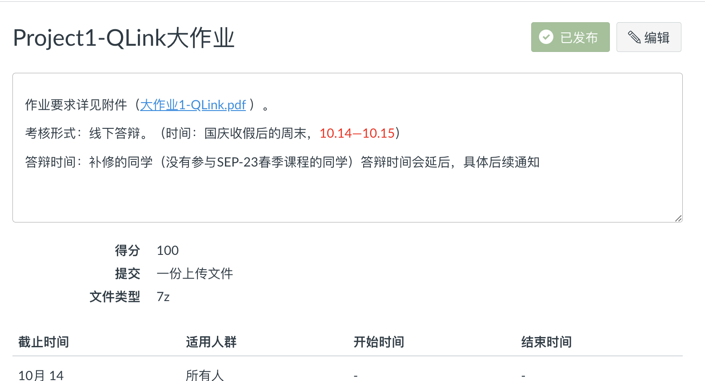
Project1: Qlink (QT连连看)
详细内容请见：OC上的课程主页->作业->Project1-QLink

Slide 23
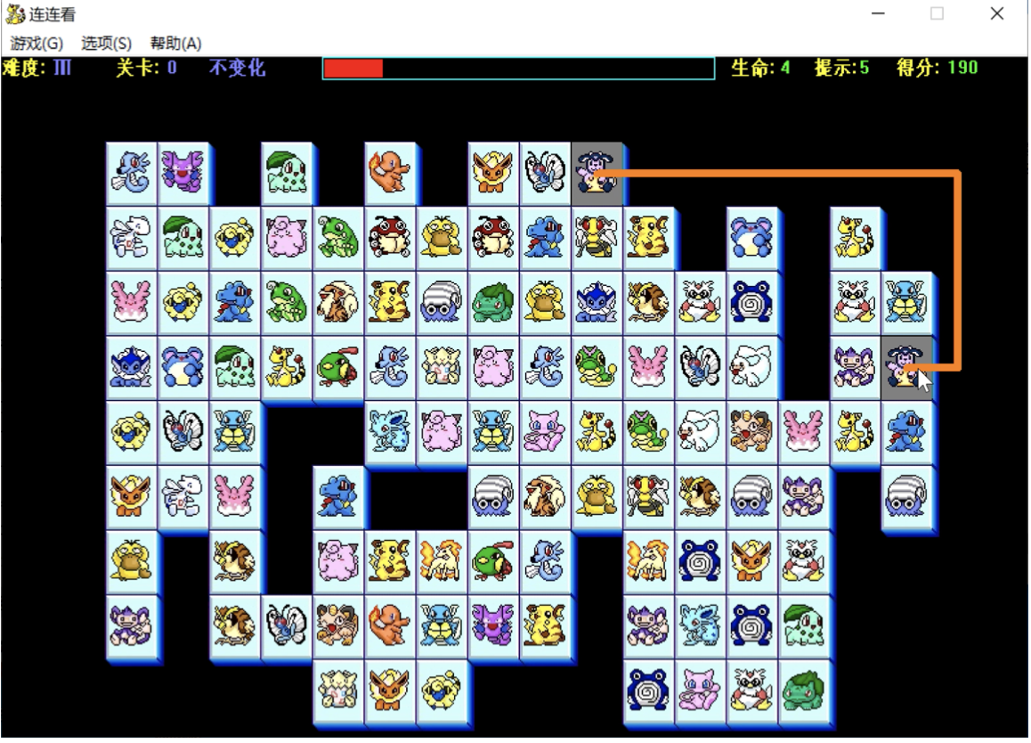
Project1: Qlink (连连看项目)
类似效果的游戏→

Slide 24
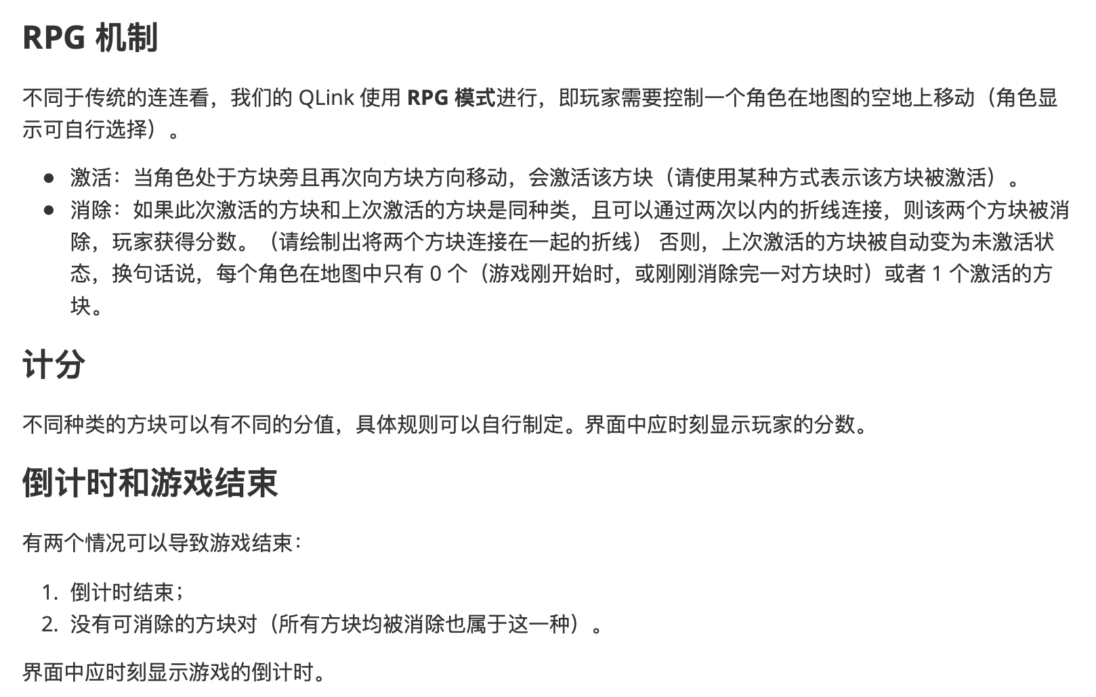
Project1: Qlink (连连看项目)
基本要求

Slide 25
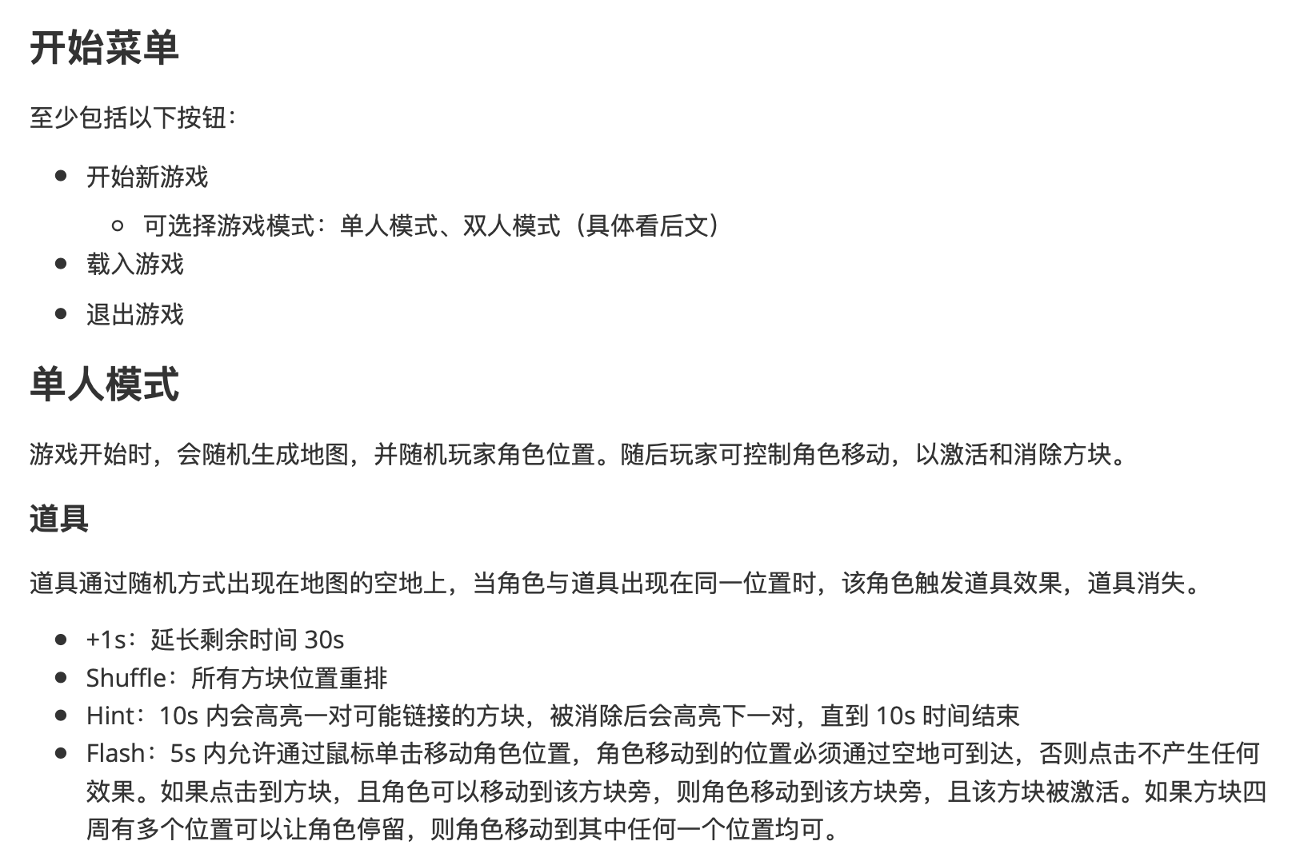
Project1: Qlink (连连看项目)
基本要求
菜单等涉及到
Menu, Button等 QT的支持，需要 大家自己学习

Slide 26
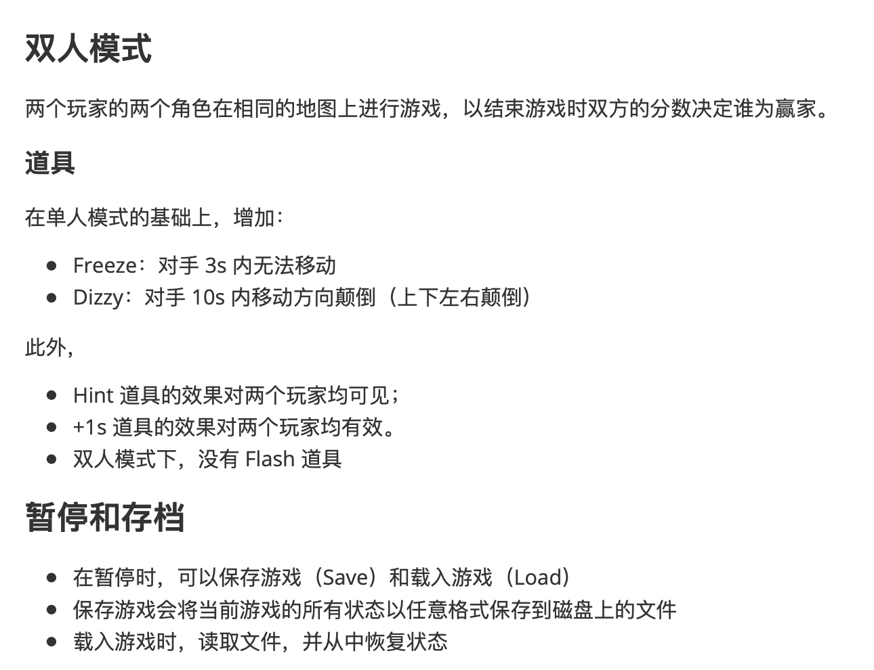
Project1: Qlink (连连看项目)
基本要求
菜单等涉及到
Menu, Button等 QT的支持，需要 大家自己学习
需要考虑多人和存档等

Slide 27
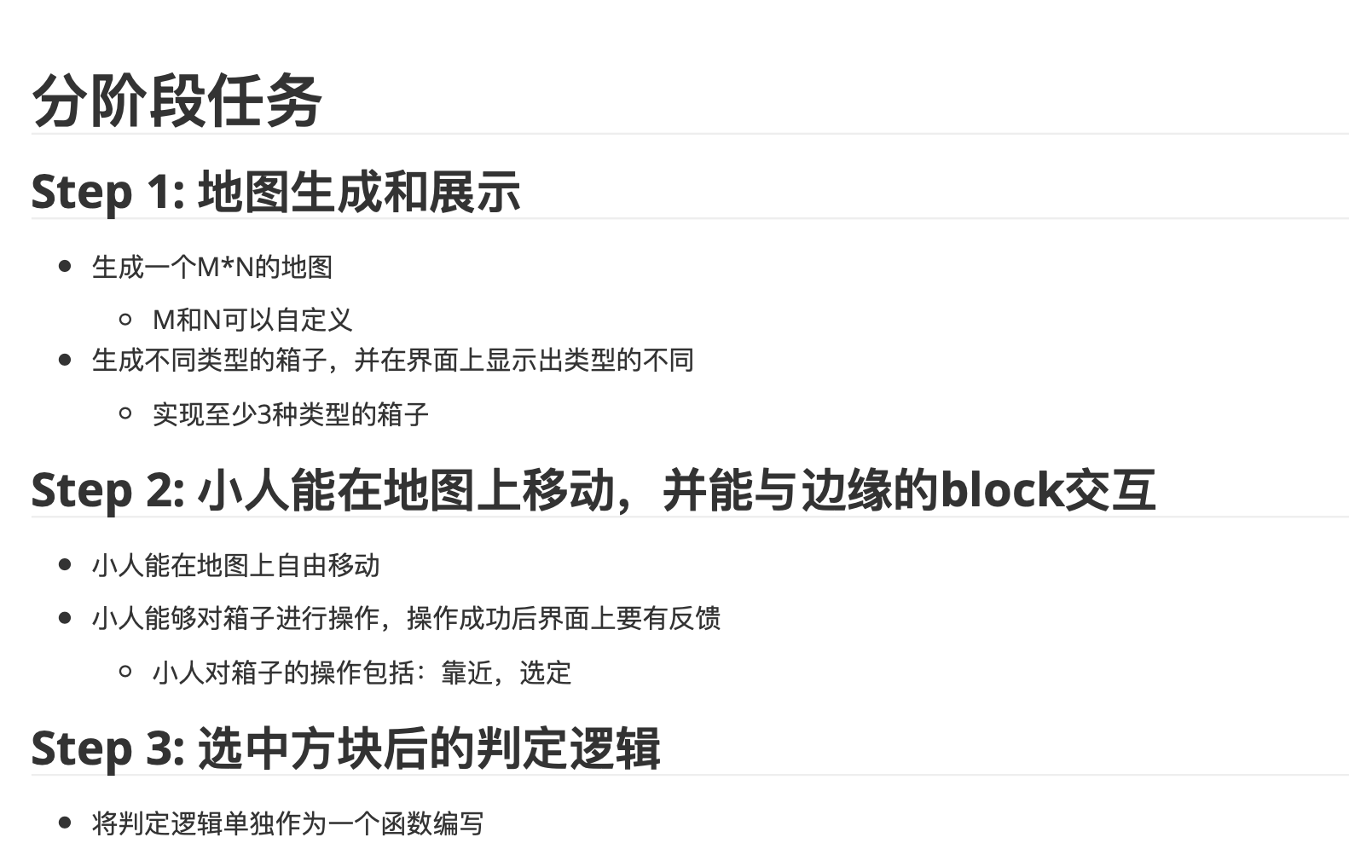
Project1: Qlink (连连看项目)
建议：按照文档的分阶段任务展开
单人作业，严禁抄袭
下学期国庆后答辩检查 (国庆结束后的一周)

Slide 28
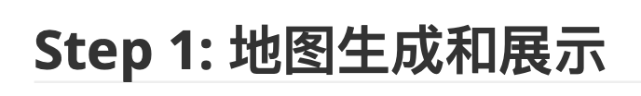


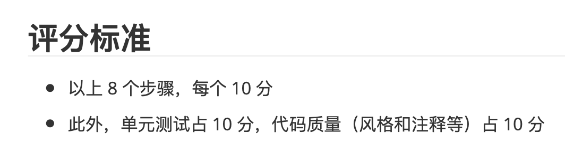


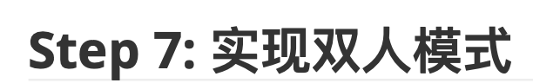

Project1: Qlink (连连看项目)
评分要求

Slide 29
QT: 生成游戏地图并展示

Slide 30
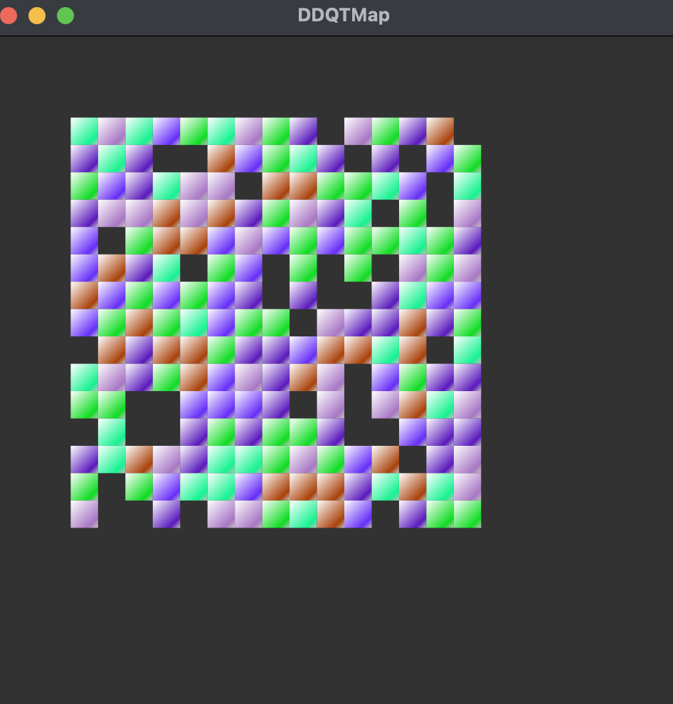
样例: DDQTMap实例 (代码在Canvs上)

Slide 31
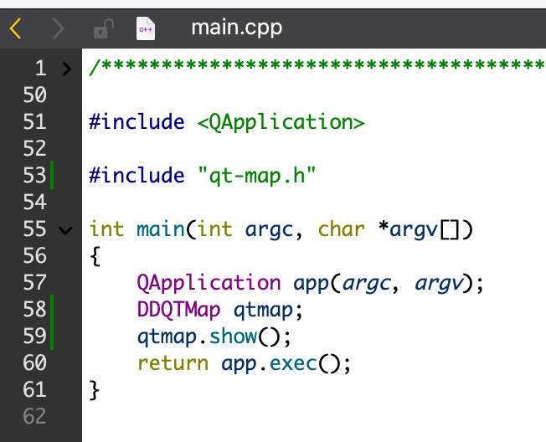
样例: DDQTMap实例 (代码在Canvs上)
和之前的AnalogClock的main函数几乎一样，只有类发生了变化

Slide 32
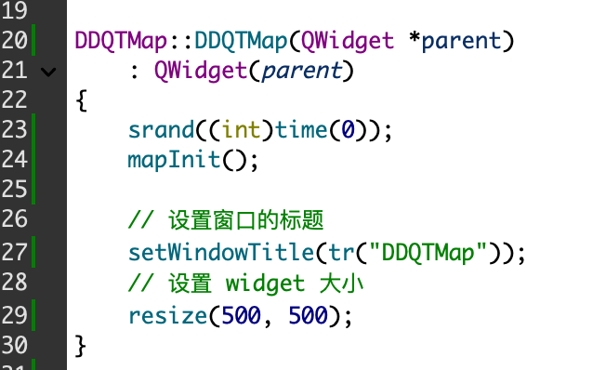
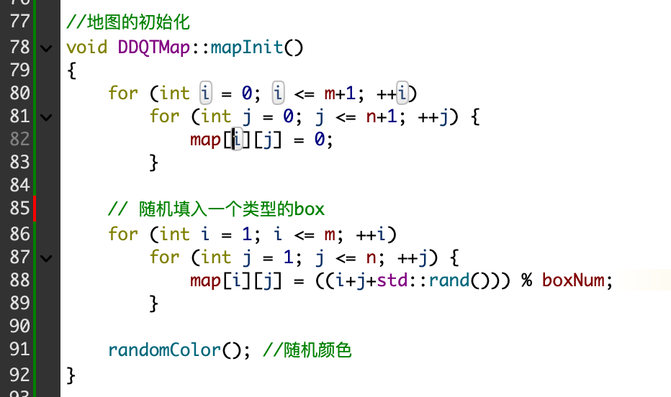
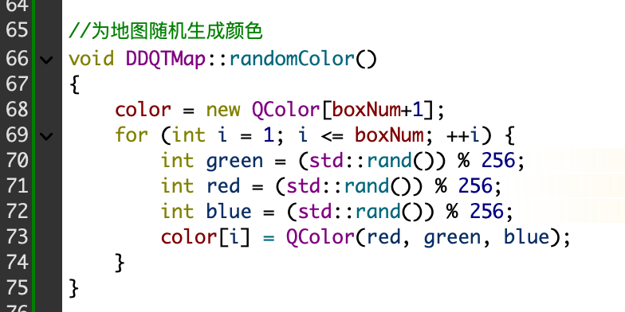
样例: DDQTMap实例 (代码在Canvs上)

Slide 33
样例: DDQTMap实例 (代码在Canvs上)
目的：生成一个逻辑上的地图（map维护，值表示不同的类型，每个类型的颜色不同）

Slide 34
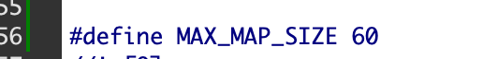
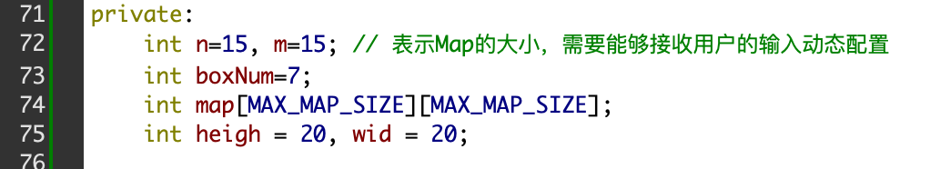
样例: DDQTMap实例 (代码在Canvs上)
代码中涉及到地图的大小（比如m、n），地图每个格子的类型的数量（boxNum）等信息，
需要将其用变量或者常量（包括宏）的方式定义出来
不要直接把具体的值写死在代码里面！（很难维护和更新）

Slide 35
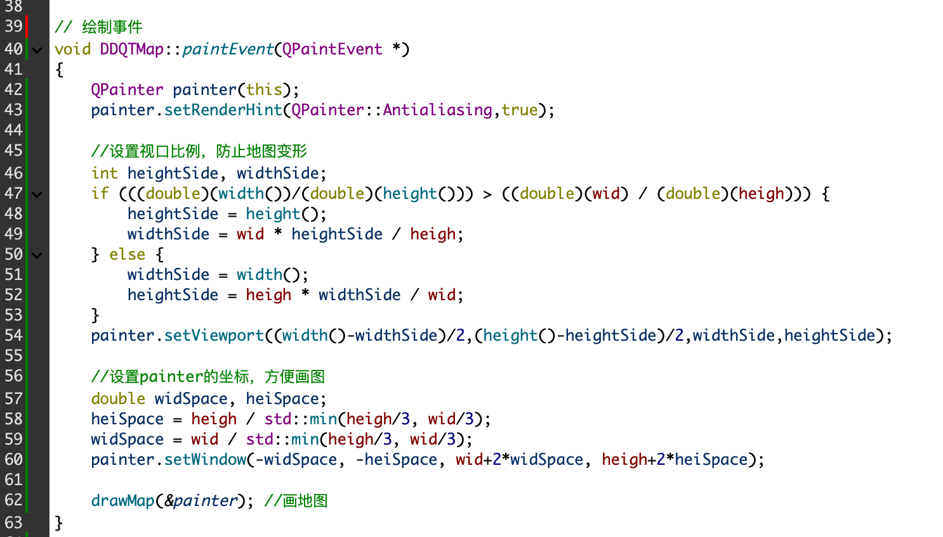
样例: DDQTMap实例 (代码在Canvs上)
有了map的数组之后，我们开始画地图
setViewport和setWindow在这里的作用是什么？课后自己搜索研究一下~

Slide 36
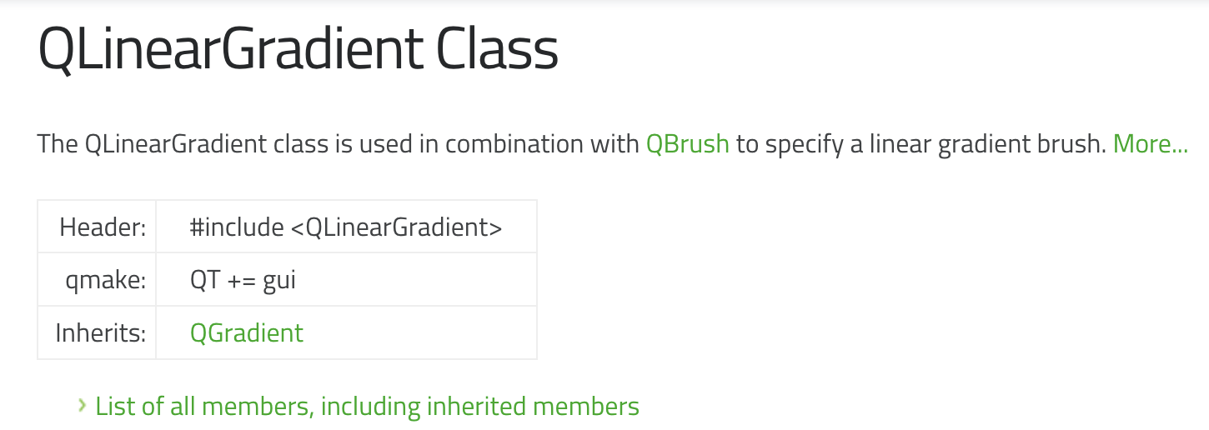
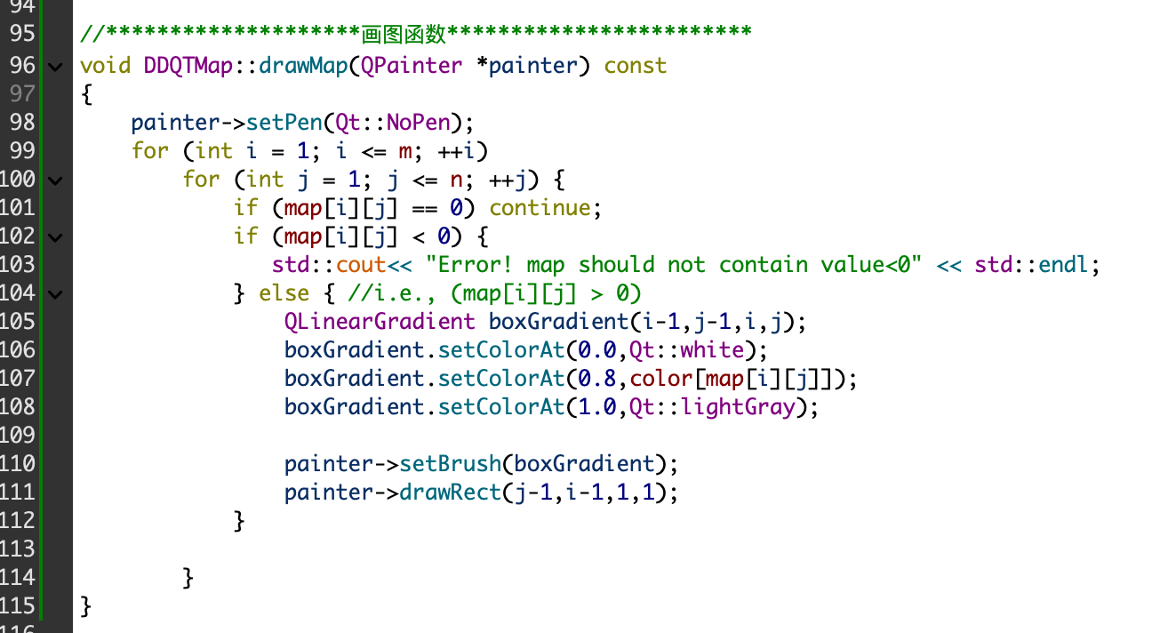
样例: DDQTMap实例 (代码在Canvs上)
有了map的数组之后，我们开始画地图
这是什么呢？
查文档！
绘制矩形
Refs: https://doc.qt.io/qt-5/qlineargradient.html

Slide 37
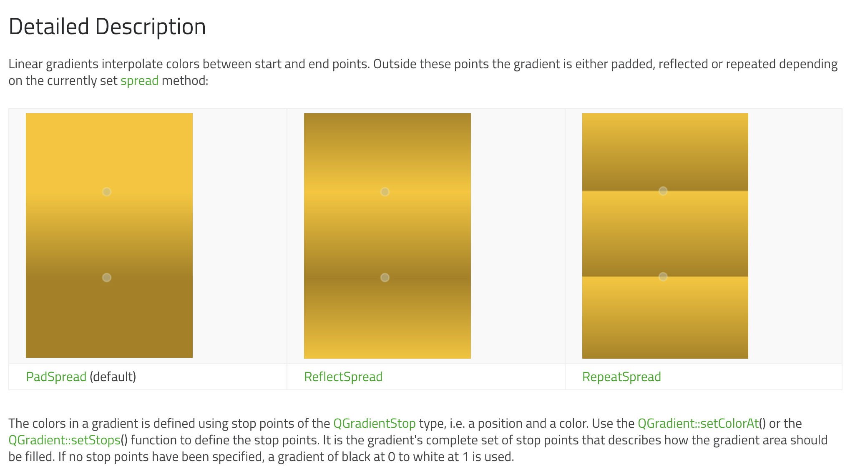
样例: DDQTMap实例 (代码在Canvs上)
有了map的数组之后，我们开始画地图
这是什么呢？
查文档！
绘制矩形
Refs: https://doc.qt.io/qt-5/qlineargradient.html

Slide 38
QT生成地图并展示：小结
需要维护好地图信息
数组（一维、二维都可）、向量、链表等数据结构
以Qlink为例，可以通过不同的数值，在地图数据结构中维护不同类型的方块
绘图
根据维护的地图信息（如数组），绘制方块
位置信息、方块（不同的类型，颜色、图形等进行区分）
案例方法：QPainter (案例中的用法)、Qbutton等均可
建议
地图本身可以作为独立的类来设计和实现
需要考虑地图的其他功能和需求，比如人物、道具怎么引入地图，怎么生成一个合理的地图可以进行连连看，怎么更新地图（比如消除掉方块之后的地图）等

Slide 39
下节课
课后：
补修的同学开始补做Lab
Qlink大家要抓紧进度，有问题联系助教或者我
下节课：
QT: 单元测试（课件已发布）

